Slide 1


Centro de Divulgação da Astronomia
Observatório Dietrich Schiel
Astronomia na Mídia:
Verdades e Mitos
Tamara Galindo Ferlin
tamaragferlin@gmail.com
Imagem de fundo: céu de São Carlos na data de fundação do observatório Dietrich Schiel (10/04/86, 20:00 TL) crédito: Stellarium

Slide 2
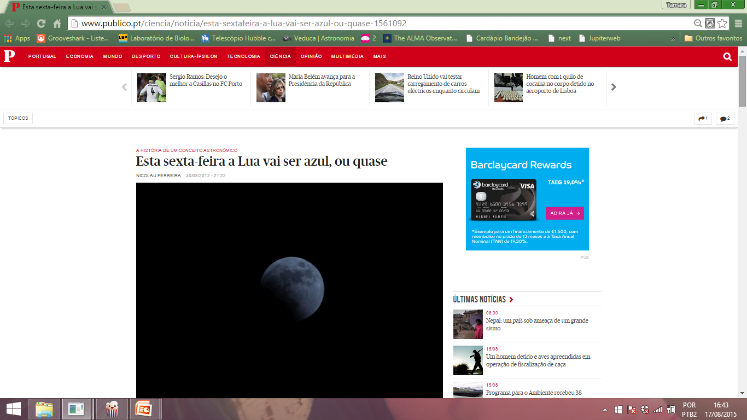
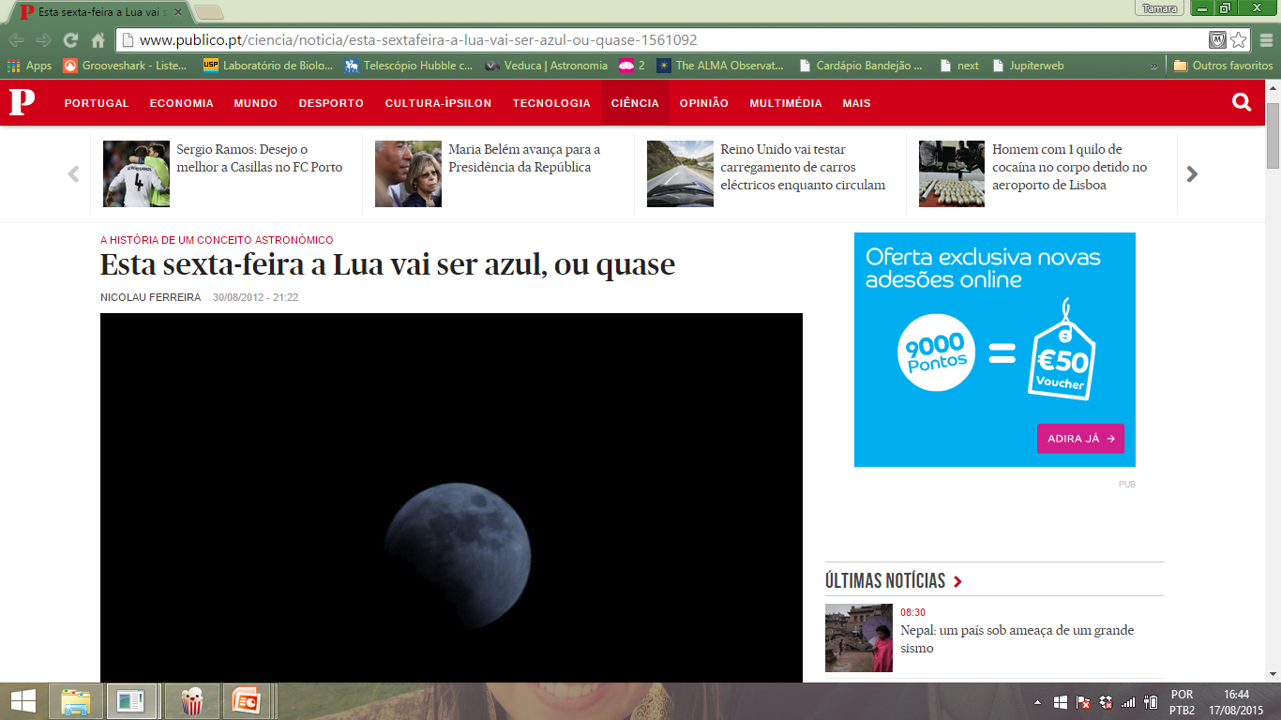

Slide 3
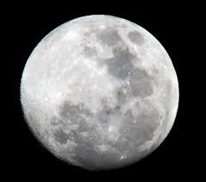

Slide 4
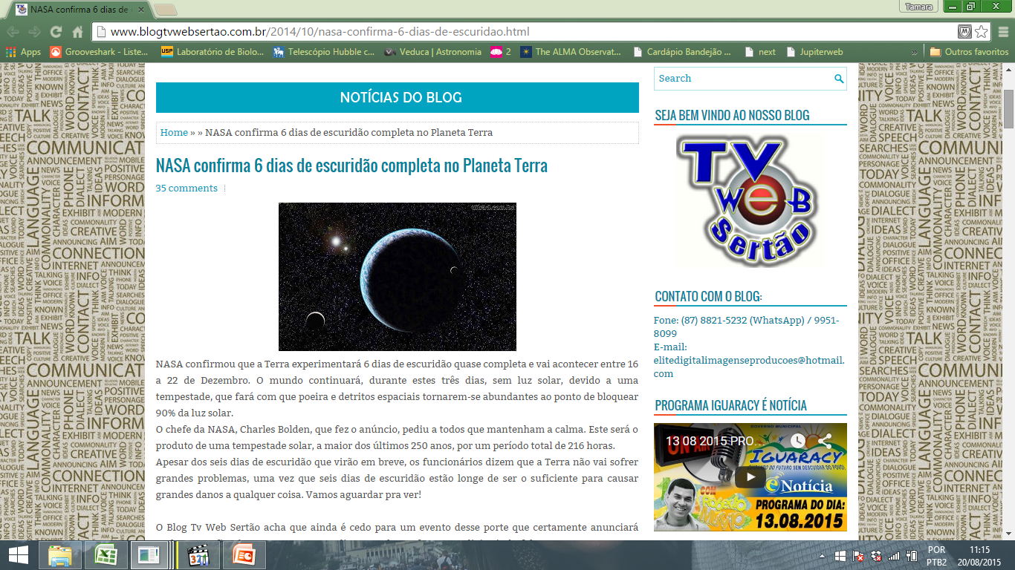
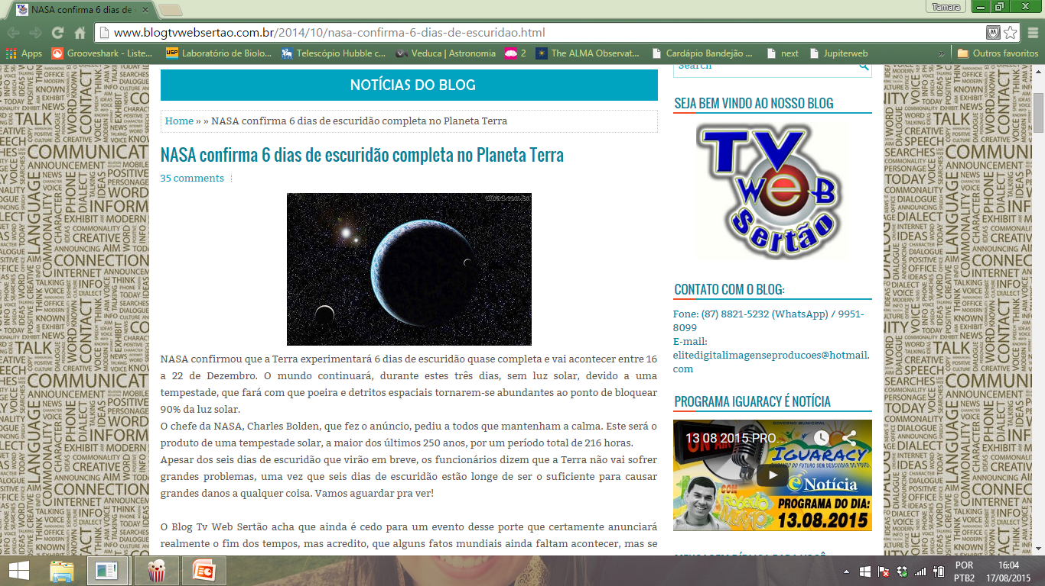

Slide 5
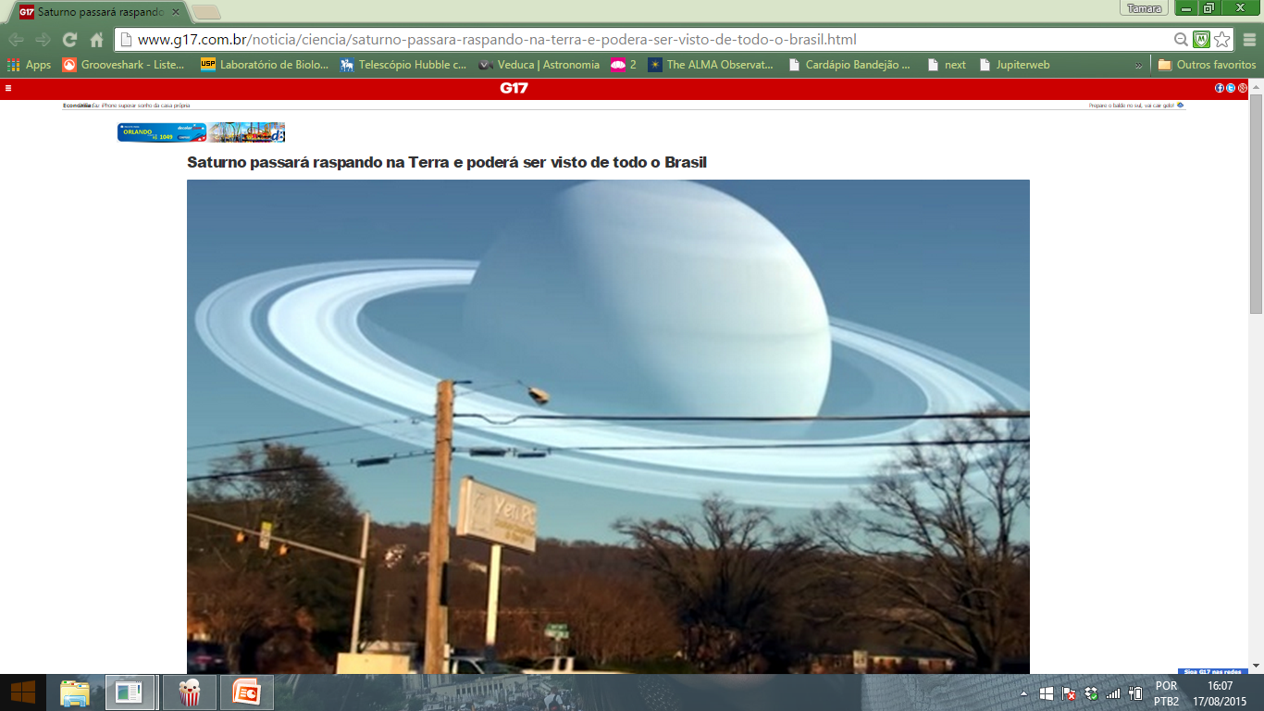

Slide 6
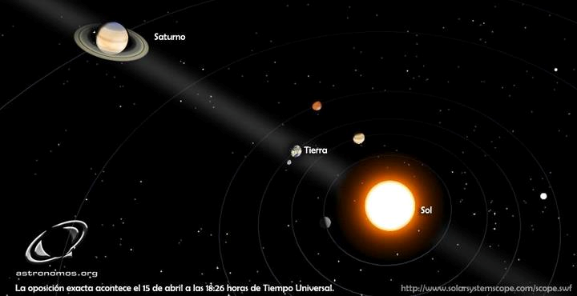

Slide 7
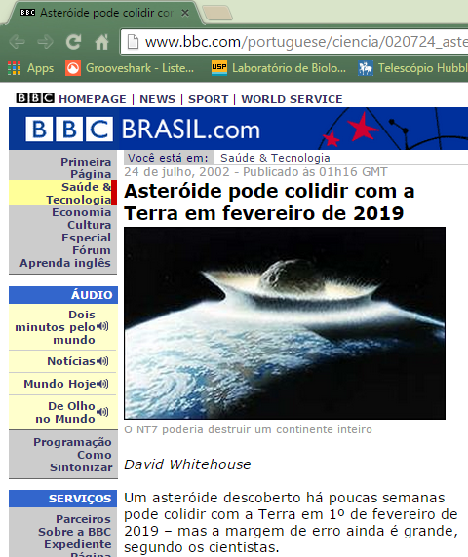

Slide 8
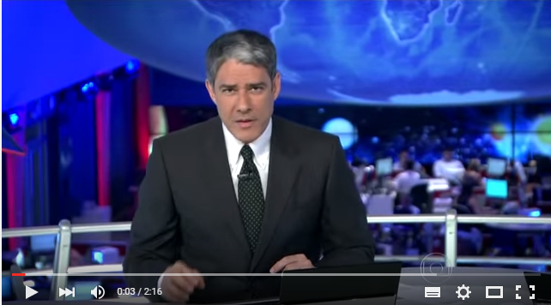
https://www.youtube.com/watch?v=Pk1gg11-GPw

Slide 9
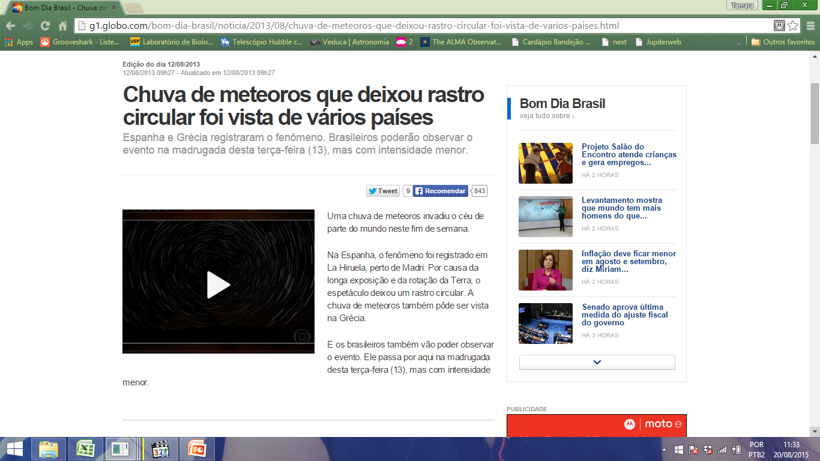

Slide 10
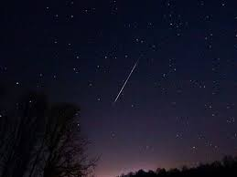
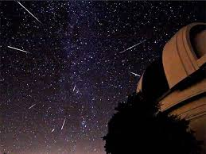

Slide 11
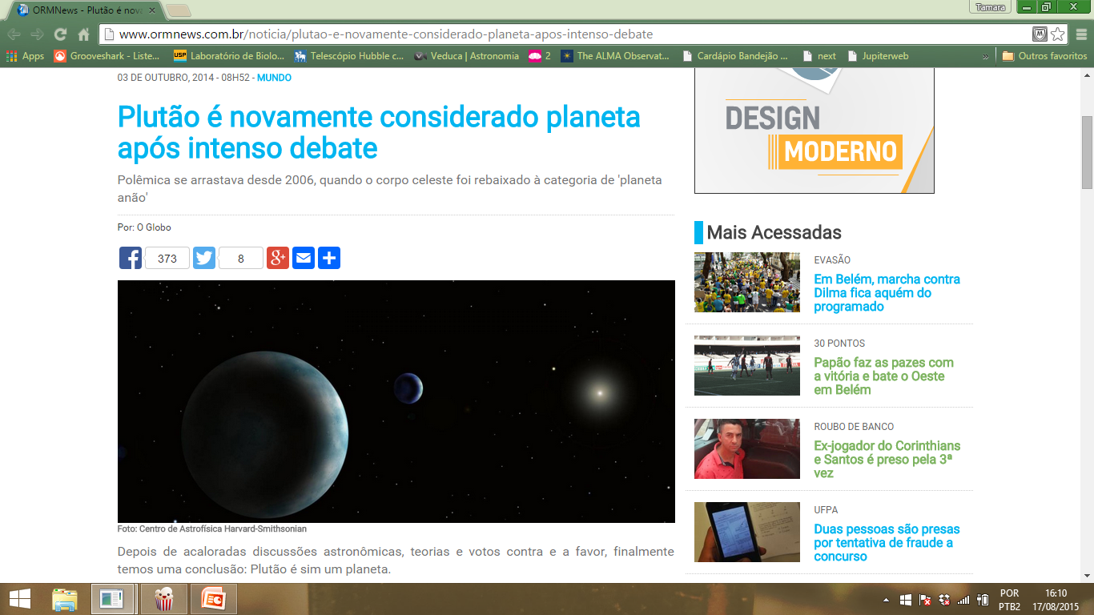

Slide 12
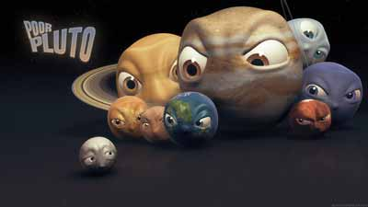

Slide 13
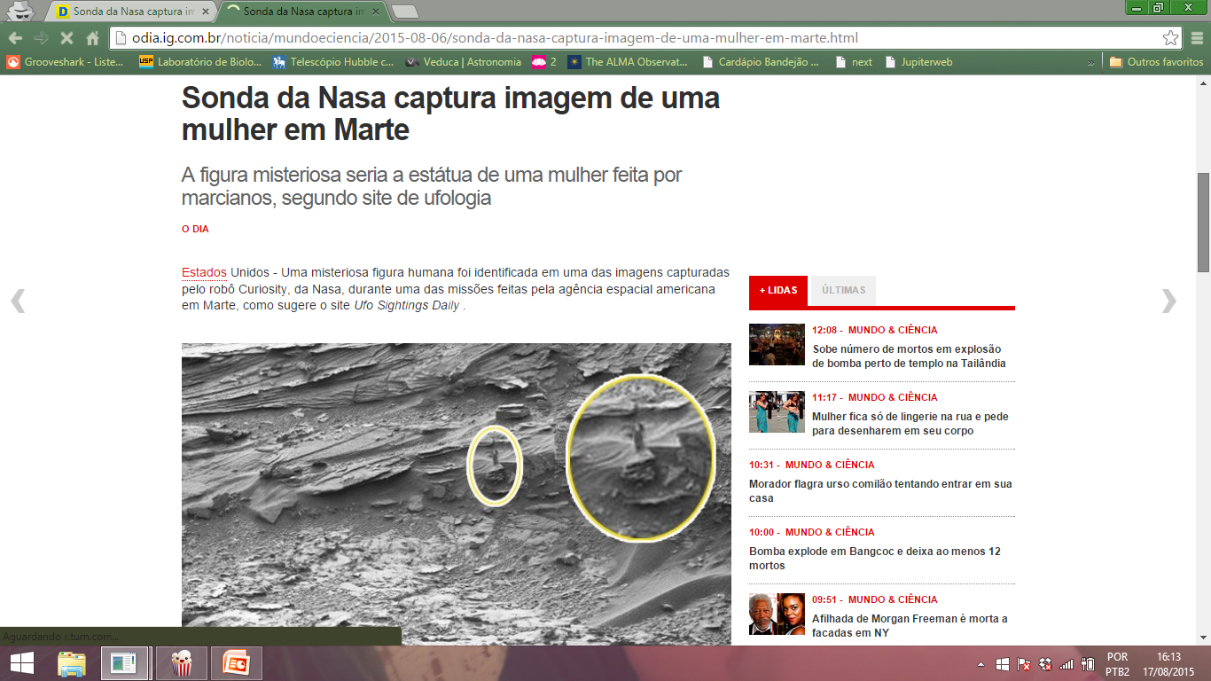
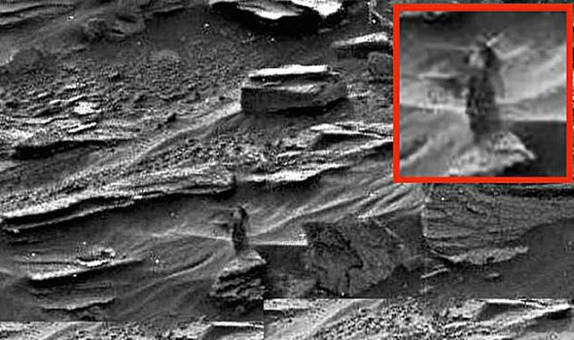

Slide 15
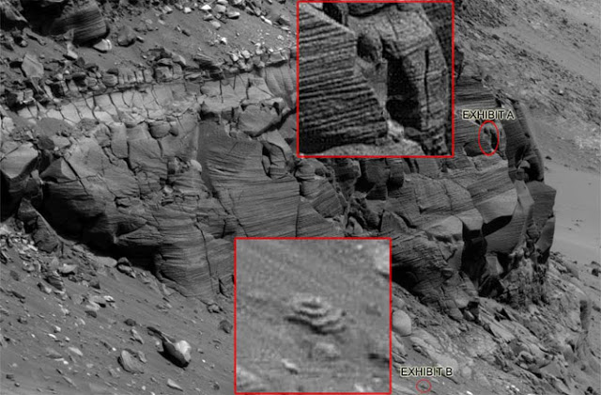
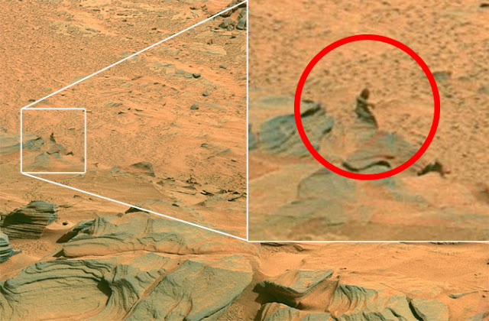

Slide 16
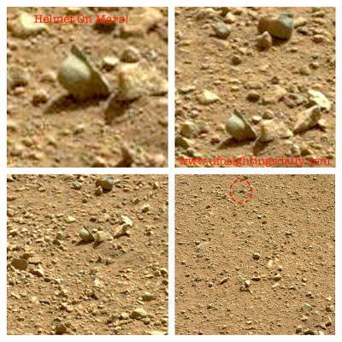
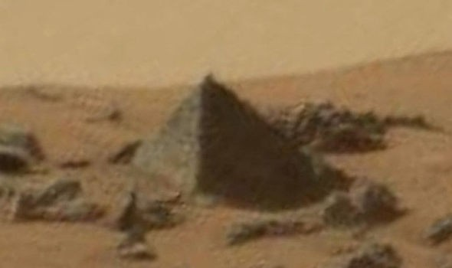

Slide 17
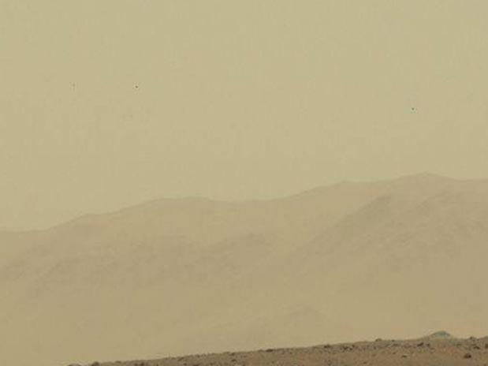
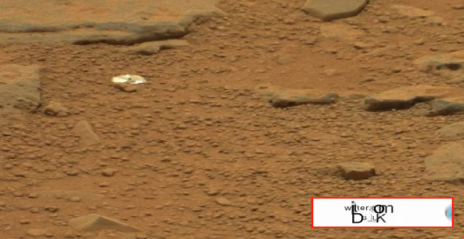

Slide 18
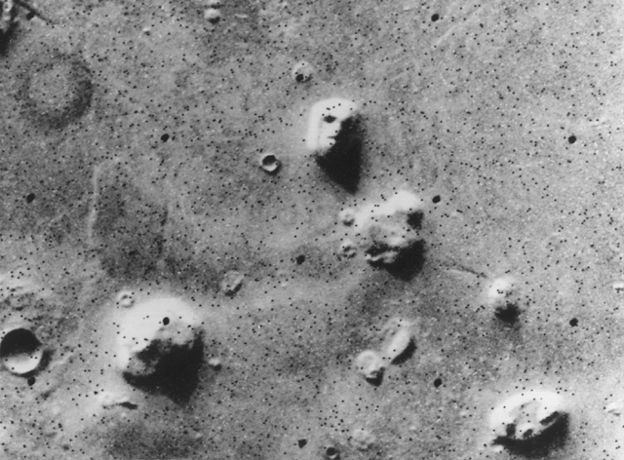
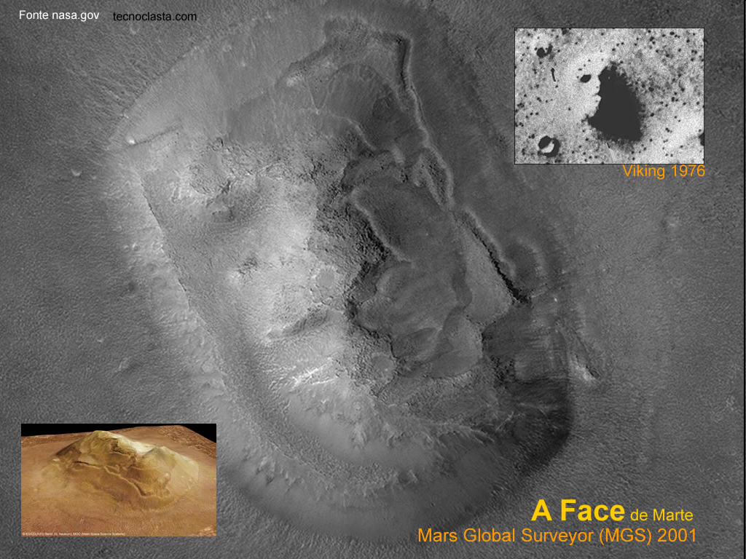

Slide 19
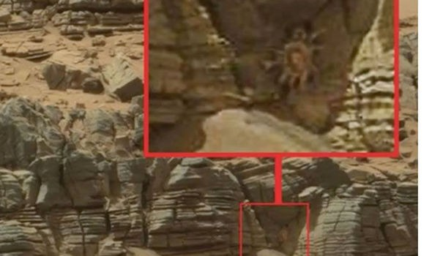
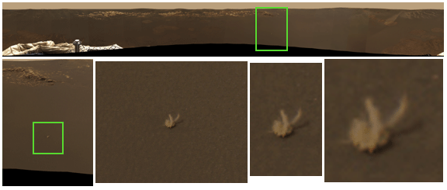

Slide 20
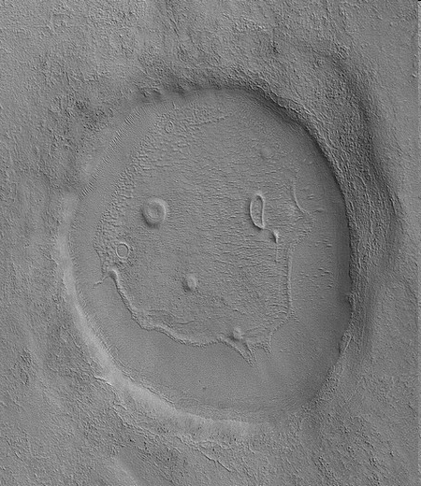
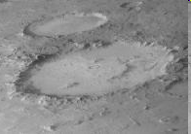
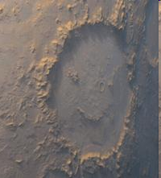

Slide 21
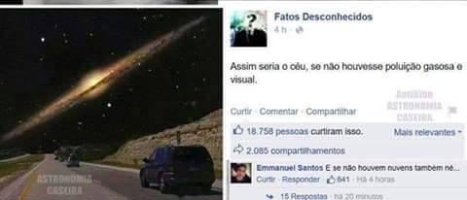

Slide 22
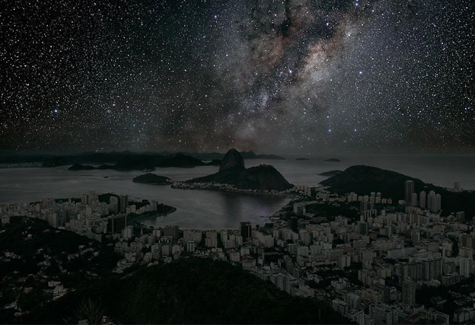
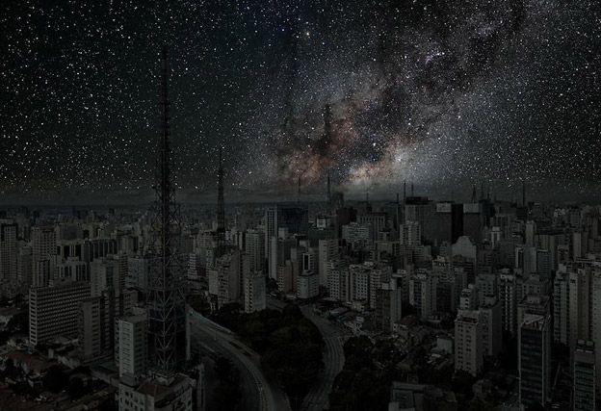

Slide 23
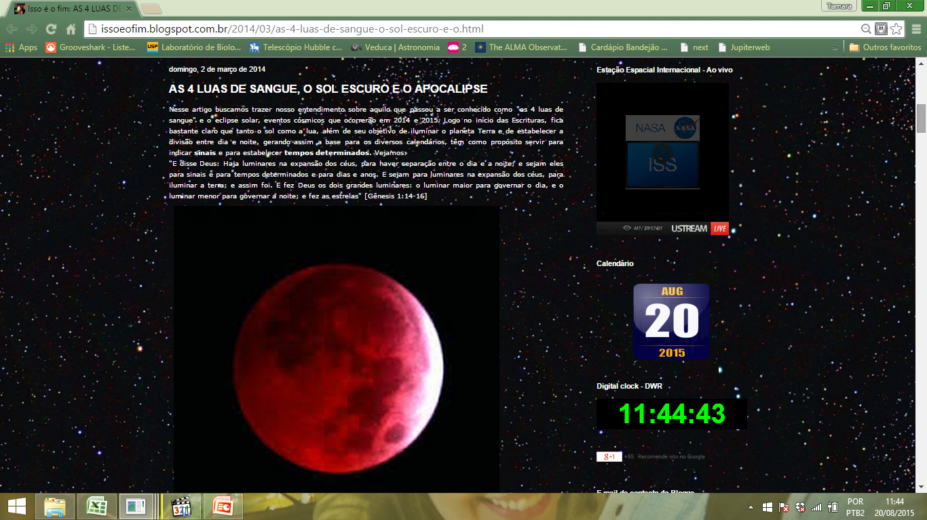

Slide 24
Eclipse Lunar
Penumbra
Sol
Terra
Umbra
Penumbra
Notes:
Os Eclipses Lunares também podem ser de três tipos: o Umbral Total, o Umbral Parcial, e o Penumbral.

Slide 25
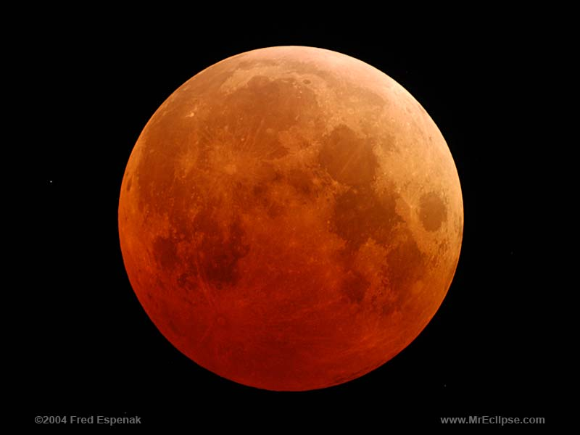
Eclipse Lunar Umbral Total
Notes:
Hr: 3,8
1,7
Eclipse Lunar Umbral Total: também chamado de Lunar Total, acontece quando a Lua se encontra inteiramente no cone de sombra da Terra. No entanto isso não significa que não podemos ver a Lua, como já foi dito anteriormente.

Slide 26
DIA 27/09 – Eclipse Lunar Total

